Slide 1
시스템 최신기술 Part1 (Valve God 제작과정 무작정 따라 하기)
임은진 교수님, 김규호 강사님
국민대학교 컴퓨터공학부 박성우
2015.03.09

Slide 2
구성
라즈베리파이 시스템 준비
Wiring PI준비 및 테스트
MySQL 설치 및 샘플프로그램
node.js 설치 및 샘플 프로그램
Google Visualization 데모프로그램
브레이보드에 액튜에이터를 시뮬레이션 하기위한 LED회로구성

Slide 3
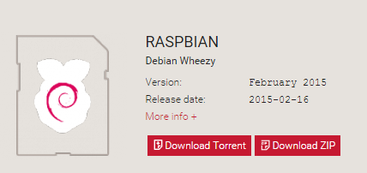
라즈베리파이 시스템 준비
라즈베리파이는 초소형 PC이다.(보조기억장치로 SD카드를 사용)
OS를 SD카드에 설치해야 한다.
아래 라즈베리파이 공식사이트에서 DOWNLOADS에서 설치할 OS를 다운받는다. 나는 가장 일반적으로 쓰이는 RASPBIAN(Debian계열 리눅스)OS 이미지를 다운받았다.
http://www.raspberrypi.org/

Slide 4
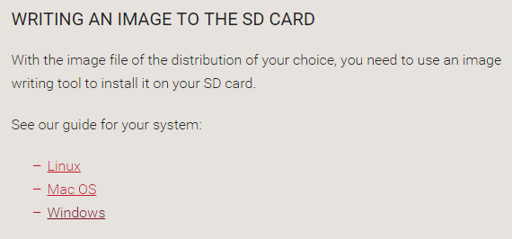
라즈베리파이 시스템 준비
2. 다운로드 받은 이미지의 압축을 풀고, 압축이 풀린 iso이미지 파일을 SD 카드에 입혀야 한다.
http://www.raspberrypi.org/documentation/installation/installing-images/README.md
위 링크의 내용처럼 사용하는 OS에 따른 가이드를 살펴본다. 나는 Windows OS를 선택했다.

Slide 5
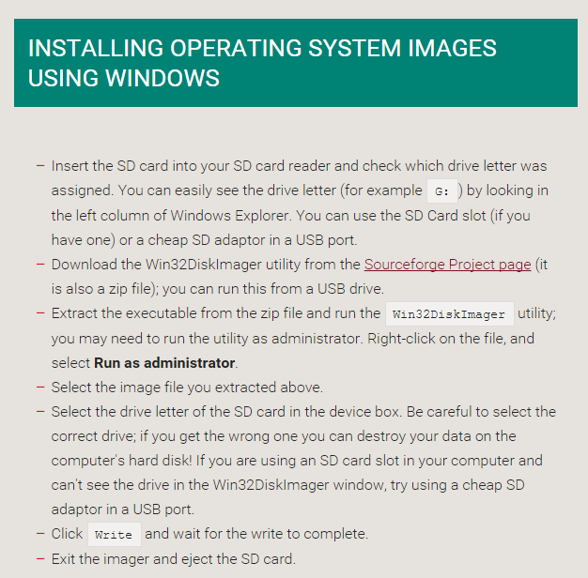
라즈베리파이 시스템 준비
3. 내용이 매우 친절하다.
준비되어 있는 SD 카드를 리더기에 씌운 후 PC의 USB포트에 연결한 후 그대로 실행하면 된다.
Win32DiskImager는 32비트용이지만 상관없다.
혹시나 SD카드에 다른 내용이 있다면 백업을 해두어야 한다.

Slide 6
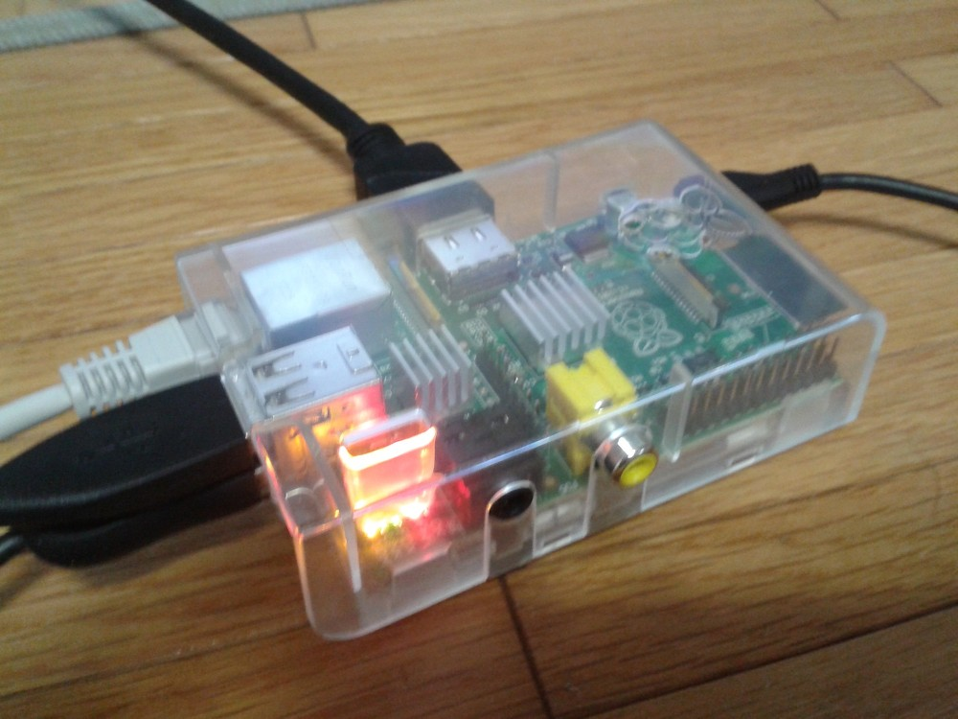
라즈베리파이 시스템 준비
4. 이미지가 입혀지면 SD카드를 라즈베리파이에 삽입하고,
HDMI케이블을 이용하여 모니터와 연결하고, 이외에 USB키보드와 마우스를 연결한다.
이후 마이크로 핀으로 라즈베리파이에 전원을 넣는다.

Slide 7
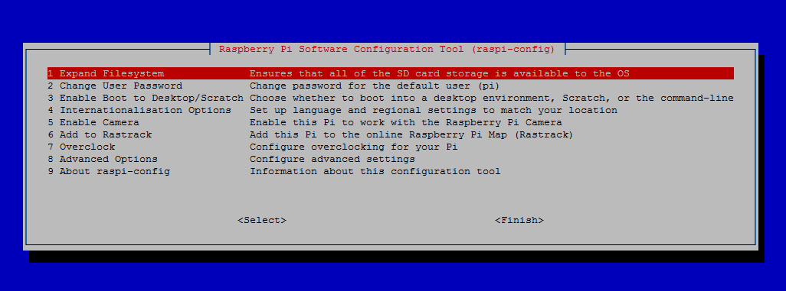
라즈베리파이 시스템 준비
5. 최초로 RASPBIAN 부팅 시에, LOG내용들이 지나고 나면 OS설정을 위한 config화면이 나타난다.
이 화면은 추후 콘솔에서
$ sudo raspi-config
명령어를 통해 다시 진입할 수도 있다.

Slide 8
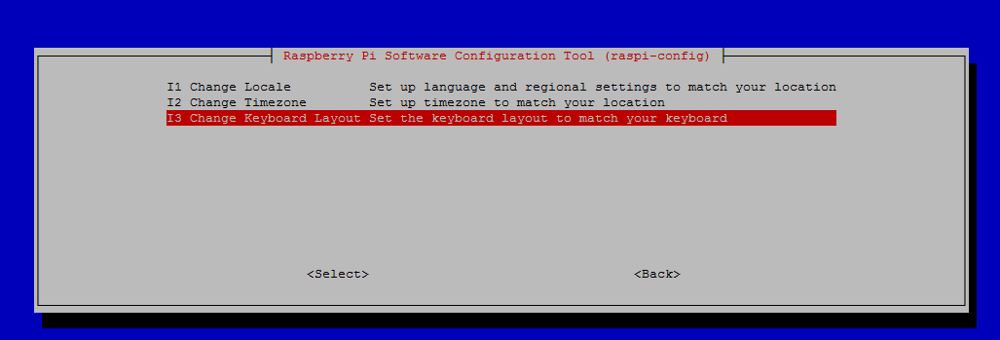
라즈베리파이 시스템 준비
5-1. config화면의 1번 항목은 Expand Filesystem으로 3.에서 Win32DiskImager를 이용하여 SD카드에 이미지를 입히는 과정에서 사용하지 않는 파티션이 생겼을 것인데, 이 부분을 합쳐주는 역할을 한다.
5-2. config화면의 4번 항목은 사용자의 지역별로 옵션을 설정하는 항목이다.

Slide 9
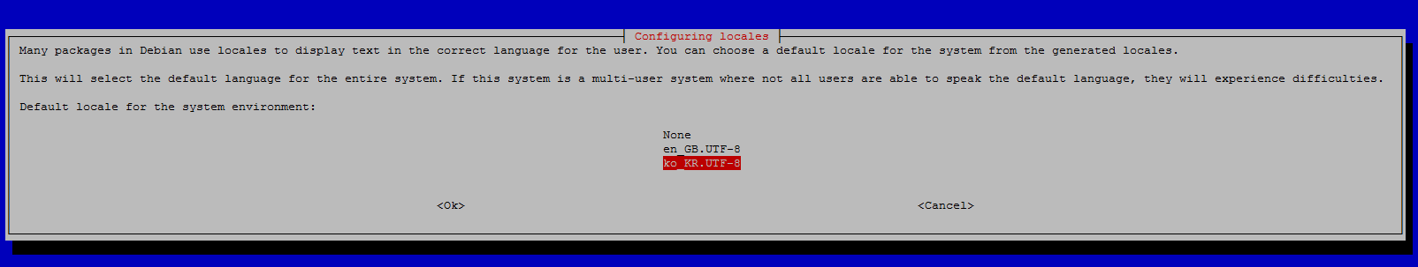
라즈베리파이 시스템 준비
5-2-1. Locale은 ko_KR.UTF-8을 찾아서 스페이스바로 선택한 후 다음으로 넘어가자. 그러면 다음 화면에서 디폴트 locale을 설정하는 화면이 나타나는데 이를 앞에서 설정한 ko_KR.UTF-8로 한다.

Slide 10
라즈베리파이 시스템 준비
5-2-2. Timezone은 Asia의 Seoul로 설정한다.
5-2-3. Keyboard Layout은 키보드 장치에 따라 설정해주도록 한다.

Slide 11
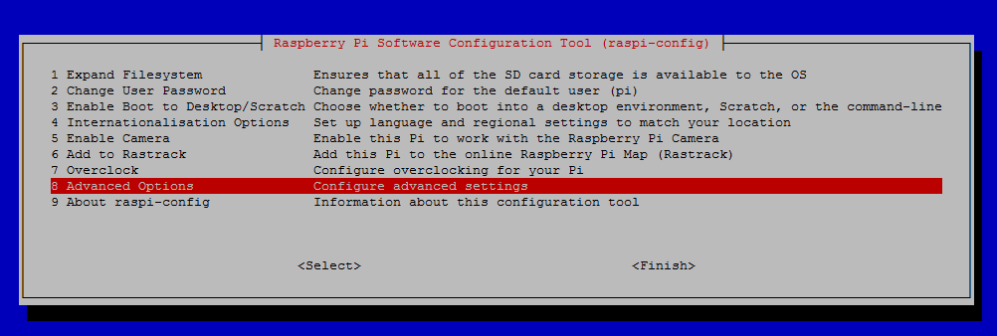
라즈베리파이 시스템 준비
5-3. config화면의 6번 항목은 사용하고자 하는 기능들을 enable 시킬 수 있는데, 우선은 가장 기본적인 설정인(왜냐하면 계속해서 모니터, 키보드, 마우스를 통해 유선으로 작업하면 번거로우므로) 원격접속설정 환경을 셋팅하기 위해 SSH를 enable 한다.

Slide 12
라즈베리파이 시스템 준비
6. 설정이 끝났으면 계정 로그인을 해야 한다.
초기 아이디와 비밀번호는 pi // raspberry 이다.
7. 이후 원격접속환경을 설정하기 위해 무선(Wifi동글), 유선(LAN 케이블)을 연결한다.
나는 Wifi를 이용한 무선접속은 불안정하기도 하고, AP에 접속할 때마다 IP가 달라지는 불편함이 있기 때문에 유선으로 환경을 설정하였고 고정 IP를 이용하였다.

Slide 13
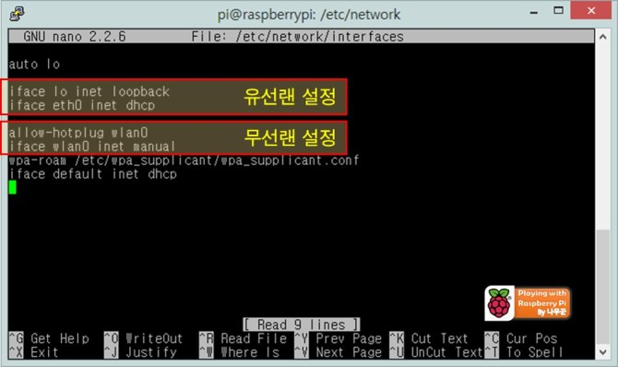
라즈베리파이 시스템 준비
8. 고정 IP설정을 위해서는 변경을 위해선 두 가지(interfaces, resolv.conf) 파일을 변경 해야 한다.
먼저 /etc/network/interfaces의 내용을 수정해야 한다.

Slide 14
라즈베리파이 시스템 준비
# 고정 IP 설정하기
auto lo
auto eth0
iface lo inet loopback iface eth0 inet static address [ip주소] network [ip주소에 마지막을 0으로]
broadcast [ip주소에 마지막을 255로] netmask [서브넷마스크] gateway [기본 게이트웨이, 보통 ip주소에 마지막을 1로 사용]

Slide 15
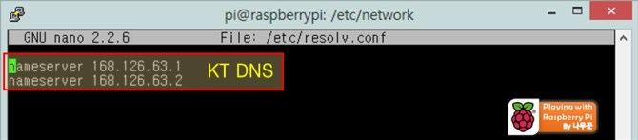
라즈베리파이 시스템 준비
/etc/resolv.conf 파일을 아래와 같이 수정하고
$sudo reboot
명령어를 통해 OS를 재 시작한다.

Slide 16
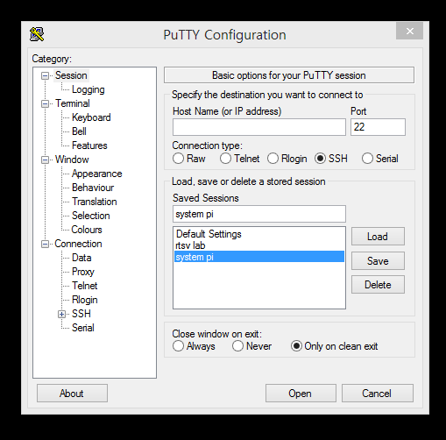
라즈베리파이 시스템 준비
9. 원격 접속은 CUI, GUI환경 모두를 설정할 수 있다.
CUI환경은 호스트 컴퓨터에서 Putty를 다운받고 실행하여 앞에서 설정한 IP와 22번 포트를 지정하여 접속하면 된다.

Slide 17
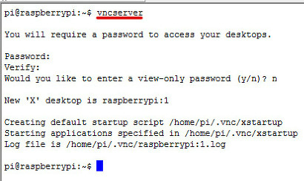
라즈베리파이 시스템 준비
GUI환경은 RASPBIAN에 tightVNC을 설정한다.
$sudo apt-get install tightvncserver
명령어를 통해 tightvncserver를 설치하고,
$vncserver
명령어를 실행하면, 아래 처럼 vnc서버 비밀번호를
설정 할 수 있다.

Slide 18
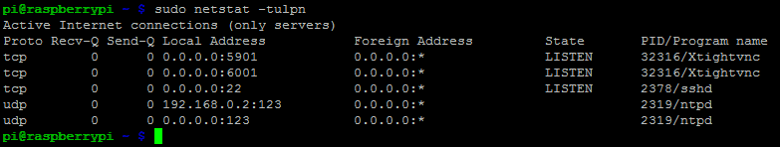
라즈베리파이 시스템 준비
이후
$sudo netstat –tulpn
명령어를 통해 현재 네트워크 상태를 볼 수 있다.
Xtightvnc 프로그램이 5901, 6001 포트에서 동작하고 있는 것을 확인 할 수 있다.

Slide 19
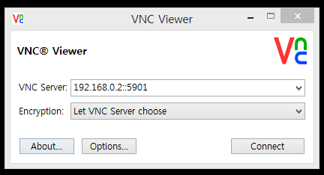
라즈베리파이 시스템 준비
파이로 원격접속을 시도할 클라이언트 컴퓨터에는 RealVNCViewer를 설치하고 실행한다.
http://www.realvnc.com/download/viewer/
라즈베리파이의 IP와 앞에서 확인한 tightvnc 포트번호를
아이피::5901로 입력하고 연결한다.

Slide 20
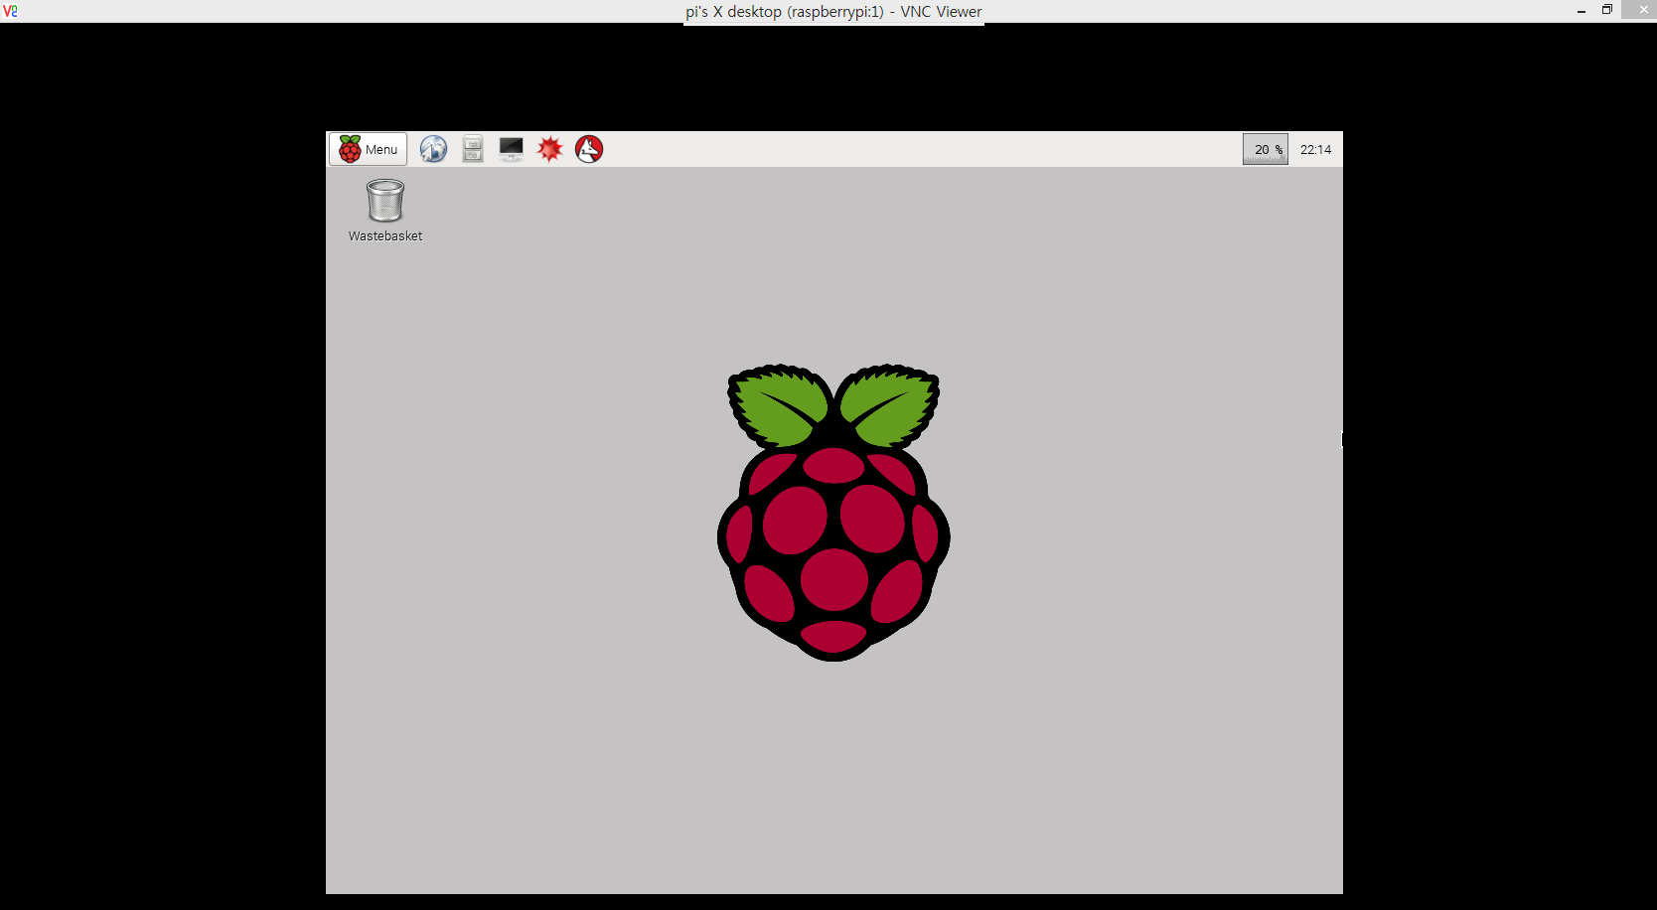
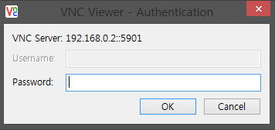
라즈베리파이 시스템 준비
앞에서 설정한 vnc서버 비밀번호를 입력하여 원격접속하면 아래와 같이 X윈도우 상태로 GUI환경에서 작업이 가능하다.

Slide 21
Wiring PI준비 및 테스트
Wiring Pi는 GPIO핀을 사용할 수 있게 해주는 C언어로 작성된 library들을 갖고 있는 모듈이다.
Wiring Pi는 아두이노의 wiring system과 유사하여 사용하기에 쉽다.
1. 아래 페이지의 가이드를 참조하여 설치하고, 테스트한다.
http://wiringpi.com/download-and-install/

Slide 22
Wiring PI준비 및 테스트
2. Wiring Pi 테스트는 빌드 후 생성되는 gpio 바이너리 파일을 실행해보자.
$gpio –v
명령어를 입력하면 해당 프로그램의 버전과, 라즈베리파이 명세가 출력된다.
$gpio readall
명령어를 입력하면 라즈베리파이의 GPIO핀 명세가 출력된다.

Slide 23
Wiring PI준비 및 테스트
3. 그럼 이제 실제로 브레드보드에 회로를 구성하고, 이 회로에 Wiring Pi 라이브러리를 이용하여 작동시켜보자.

